Slide 1

Dijsktra Algoritması
Atakan AVCILAR (2211502060)
Çağrı DEMİRKIRAN (2211502023)
Ebrar BULUT (2211502059)

Slide 2
İçerik
Graf Nedir?
Dijsktra Algoritması Nedir?
Dijsktra Algoritması Örnekleri

Slide 3
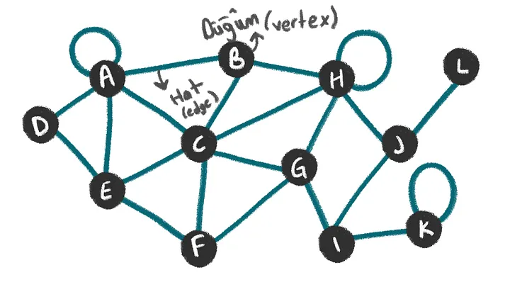
Graf Nedir?
Bir grafı kısaca, düğüm(vertex) adı verilen noktalar ve bu noktaların arasındaki hat(edge) adı verilen bağlantılardan oluşan topluluk olarak tanımlayabiliriz. Grafların birçok çeşidi olsa da şimdilik şu üçünü anlamamız bizim için yeterli olacaktır:
1.Yönsüz Graf (Undirected Graph)
Bu graf çeşidinde düğümler arasındaki hatların yönü yoktur. Yönsüz ilişkiye Facebook’daki arkadaşlık ilişkilerini örnek verebiliriz. A kişisi B kişisi ile arkadaş olduğunda B kişisi de A kişisi ile arkadaş olmuş olur.

Slide 4
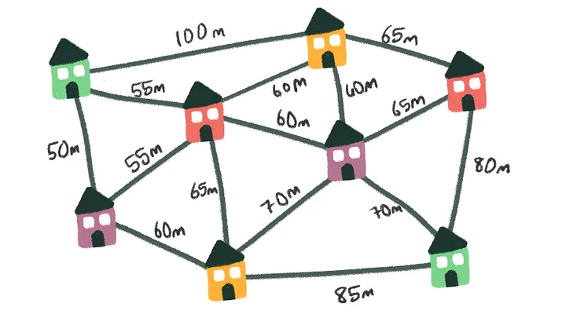
Graf Nedir?
2. Yönlü Graf (Directed Graf)
Bu graf çeşidinde düğümler arası yöne dayalı bir ilişki vardır. A noktası B’ye bağlı diye B de ona bağlıdır anlamını çıkaramayız. Buna Twitter’daki takipleşme ilişkisini örnek gösterebiliriz.
3. Ağırlıklı Graf (Weighted Graph)
Bu graf çeşidinde hatların bir değeri vardır. Hatlar maliyet, uzunluk, zaman gibi özelliklerine göre ağırlıklandırılır. Buna örnek olarak bir mahalle krokisi çizebilir ve yol uzunluğuna göre hatları ağırlıklandırabiliriz.

Slide 5

DİJKSTRA ALGORİTMASI
Günümüzde bilgisayar bilimlerinin temel taşlarından biri olan graf teorisi, çeşitli problemleri modellemek ve çözmek için kullanılan güçlü bir araçtır. Graf teorisinin sunduğu en önemli problemlerden biri, iki nokta arasındaki en kısa yolun bulunmasıdır. Bu problem, Dijkstra algoritması ile etkili bir şekilde çözülebilir.
Çalışma Prensibi
Dijkstra algoritması, bir başlangıç düğümünden diğer tüm düğümlere olan en kısa yol mesafelerini bulmak için kullanılır. Temel olarak, algoritma her adımda henüz işlenmemiş düğümler arasından en kısa mesafeye sahip olanı seçer ve bu düğümü işler. Seçilen düğümün komşularının mesafelerini günceller ve ardından bir sonraki adıma geçer. Bu işlem, hedef düğüme ulaşılıncaya kadar veya tüm düğümler işlenene kadar devam eder.

Slide 6
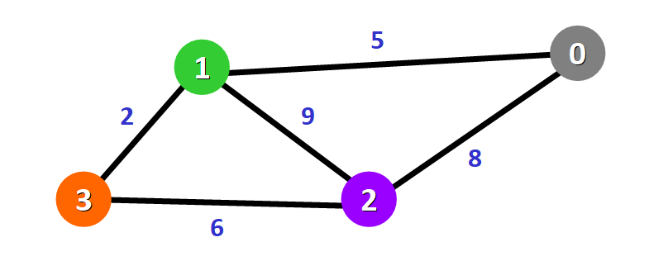
DİJKSTRA ALGORİTMASI
Terminoloji
Düğüm (Node): Bir ağın bir noktasını temsil eder.
Kenar (Edge): İki düğüm arasındaki bağı gösterir.
Ağırlık (Weight): İki düğüm arasındaki mesafeyi veya maliyeti belirtir.
En Kısa Yol (Shortest Path): İki düğüm arasındaki en küçük toplam ağırlığa sahip yol.

Slide 7
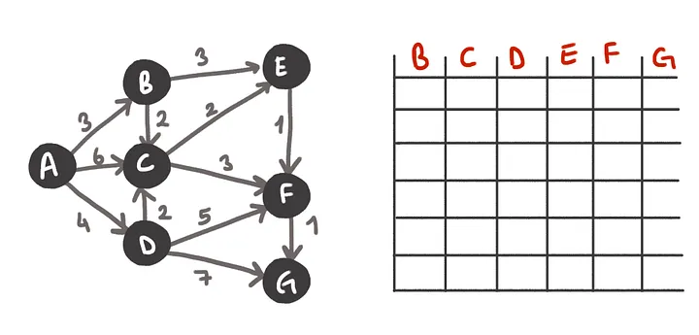
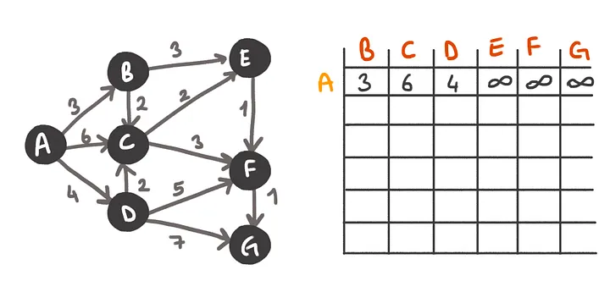

Dijkstra Algoritma Çözümü
Algoritmanın adımlarına bakarsak ilk olarak yapacağımız şey, A düğümü hariç düğümleri bir matrisin sütunlarına dizmek olacaktır.
B’ye 3, C’ye 6 ve D’ye 4 birim uzaklıkta. E, F ve G ile direkt bağlantısı olmadığından şimdilik onlara sonsuz uzaklıkta olduğunu düşünerek sonsuz yazıyoruz.
İlk değerden daha kısa bir mesafe bulduğumuzda matrisi güncelliyoruz. Burada dikkat etmemiz gereken çok önemli bir şey var. Yeni kaynağa olan uzaklıkları hesaplarken ilk kaynağı unutmamalıyız.

Slide 8

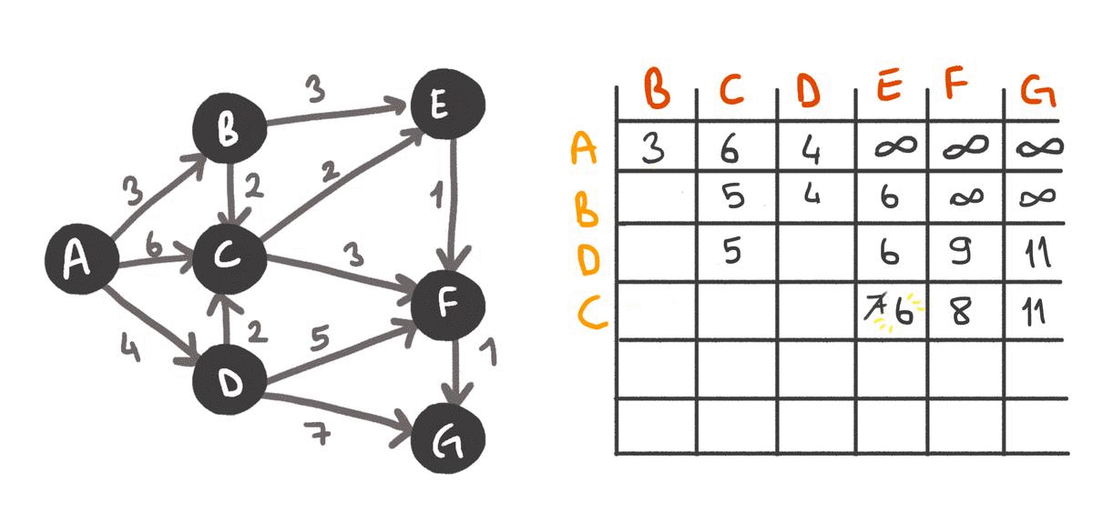
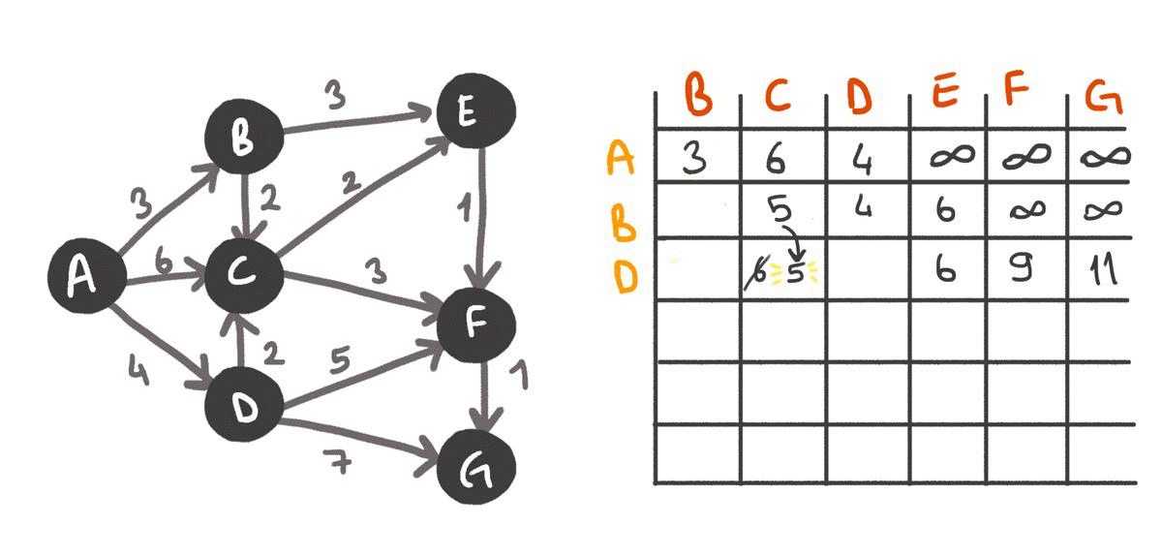
Dijkstra Algoritma Çözümü

Slide 9
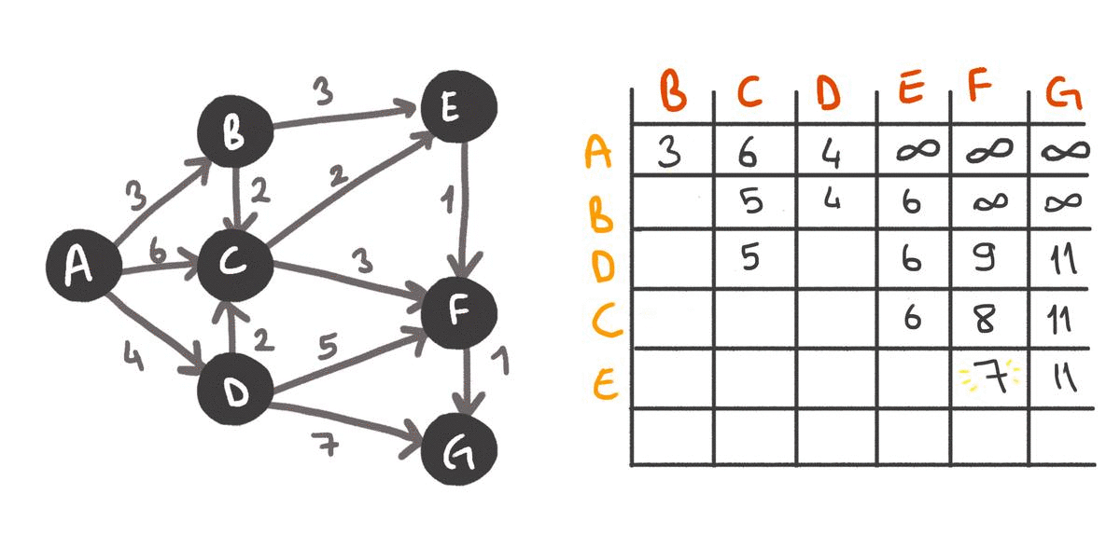
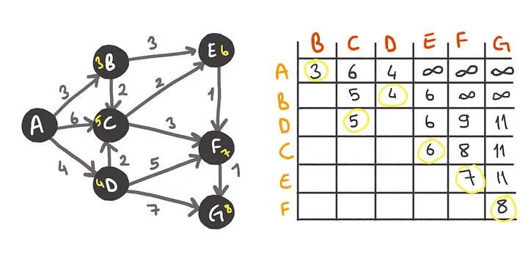
Dijkstra Algoritma Çözümü

Slide 10
DİJKSTRA ALGORİTMASInın zayıf yönü
Algoritma ne yazık ki eksi (-) değer taşıyan bir kenar bulunması halinde başarılı çalışmaz. Bunun sebebi eksi (-) değerdeki kenarın sürekli olarak mevcut durumdan daha iyi bir sonuç üretmesi ve algoritmanın hiçbir zaman için kararlı hale gelememesidir.

Slide 11
DİJKSTRA ALGORİTMASI pseudo kod
Function dijkstra(graph, source):
//Değişkenleri başlatıyoruz
V = graph.length //Düğüm sayısı
dist[V] = {INF, INF, ..., INF} //Kaynaktan her düğüme en kısa mesafeyi saklayan dizinin elemanları sonsuzda başlatıldı
visited[V] = {false, false, ..., false} // Ziyaret edilen düğümlerin takibini sağlayan dizinin elemanları false olarak başlatıldı.
dist[source] = 0 // Kaynağın kendisine uzaklığı sıfır olduğu için sıfır alıyoruz

Slide 12
DİJKSTRA ALGORİTMASI pseudo kod
// En kısa yolları bulmak için ana döngü
for count = 0 to V - 1:
//Henüz işlenmemiş düğümler kümesinden minimum uzaklıkta olan köşeyi seçin
u = minDistance(dist, visited)
//Seçilen köşeyi ziyaret edildi olarak işaretle
visited[u] = true
//Seçilen köşenin komşu köşelerinin mesafelerini güncelle
for v = 0 to V - 1: if not visited[v] and graph[u][v] != 0 and dist[u] != INF and dist[u] + graph[u][v] < dist[v]:
dist[v] = dist[u] + graph[u][v]

Slide 13
DİJKSTRA ALGORİTMASI pseudo kod
// En kısa mesafeleri yazdır
printSolution(dist)
Function minDistance(dist, visited): min = INF //Sonsuza olan minimum mesafeyi başlat
minIndex = -1 // minIndex'i -1 olarak başlat
for v = 0 to length(dist) - 1:
if not visited[v] and dist[v] < min:
min = dist[v]
minIndex = v
return minIndex
Function printSolution(dist):
// Kaynaktan her düğüme en kısa mesafeleri yazdırın
for i = 0 to length(dist) - 1:
print i + " \t\t " + dist[i]

Slide 14
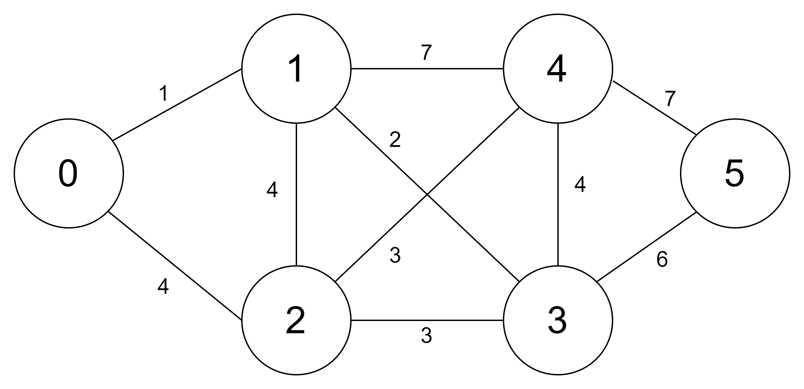
DİJKSTRA ALGORİTMASI Kod Örnegi
5

Slide 15
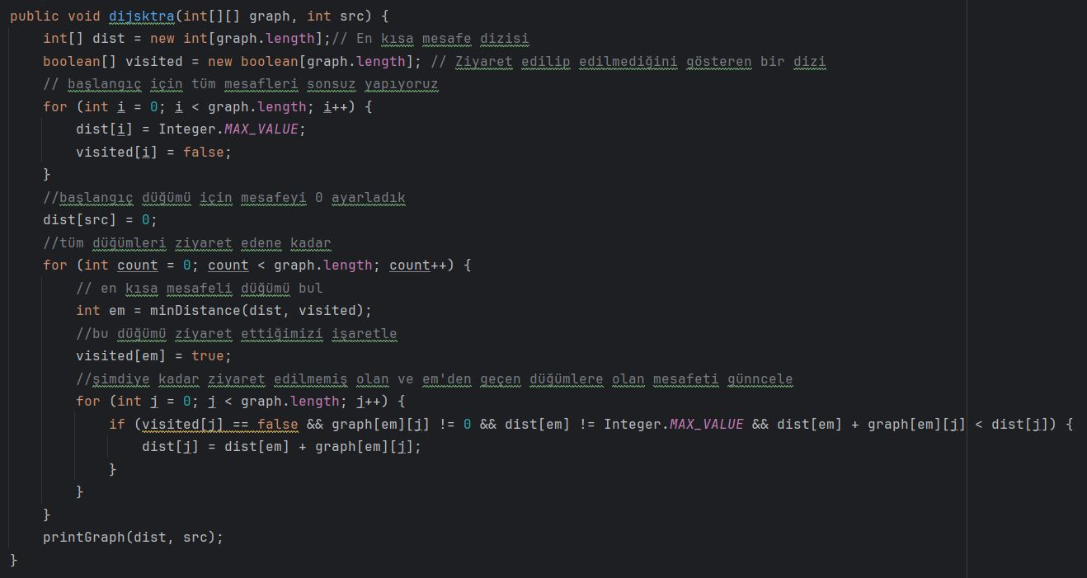
DİJKSTRA ALGORİTMASI
5

Slide 16
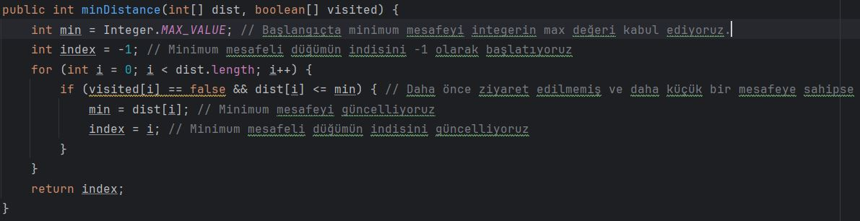
DİJKSTRA ALGORİTMASI kod örnegi
5

Slide 17
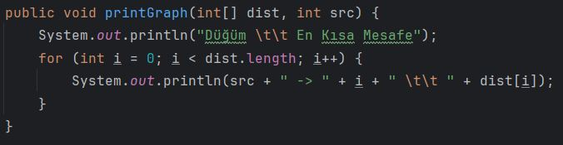
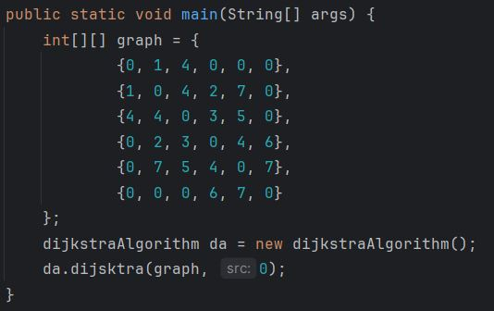
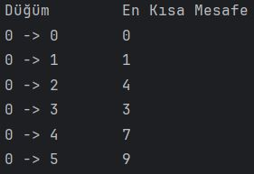
DİJKSTRA ALGORİTMASI kod örnegi
5

Slide 18
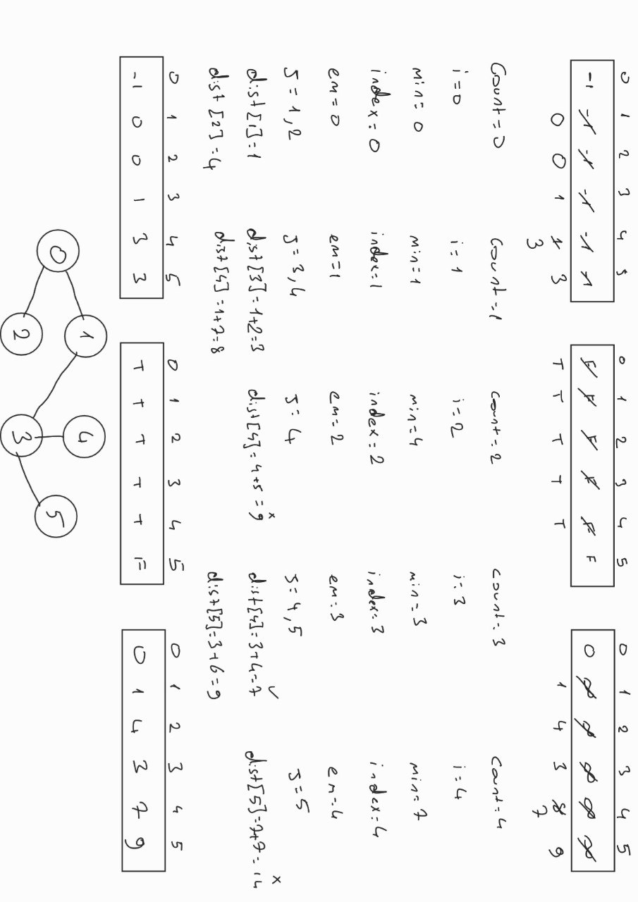
DİJKSTRA ALGORİTMASI Kod Örnegi

Slide 19
KAYNAKÇA
https://medium.com/t%C3%BCrkiye/graf-teorisi-4-en-k%C4%B1sa-yol-problemi-322a648c864e
https://medium.com/@alifurkangokce/dijkstra-algoritmas%C4%B1-en-k%C4%B1sa-yol-bulman%C4%B1n-anahtar%C4%B1-7fc022a3c028#:~:text=Dijkstra%20algoritmas%C4%B1%2C%20bir%20ba%C5%9Flang%C4%B1%C3%A7%20d%C3%BC%C4%9F%C3%BCm%C3%BCnden,se%C3%A7er%20ve%20bu%20d%C3%BC%C4%9F%C3%BCm%C3%BC%20i%C5%9Fler
https://medium.com/t%C3%BCrkiye/graf-teorisine-giri%C5%9F-c90cbdf9564c
https://bilgisayarkavramlari.com/2010/05/13/dijkstra-algoritmasi-2/
https://www.youtube.com/watch?v=t2d-XYuPfg0
https://www.youtube.com/watch?v=MeiKA0uai0c&t=1513s
https://www.youtube.com/watch?v=SZXXnB7vSm4
https://chat.openai.com/

